Slide 1


Из опыта работы по реализации индивидуальных учебных планов учащихся старшей школы
МБОУ «Школа-гимназия»
г. Ярцева Смоленской области

Slide 2

Нормативно-правовой основой обучения по индивидуальным учебным планам являются:
1. Федеральный закон от 29.12.2012 № 273-ФЗ “Об образовании в РФ».
2. Концепция профильного обучения.
3. Федеральный Базисный учебный план для среднего общего образования (приложение к приказу Минобразования России от 09.03.2004 № 1312).
4. ФГОС ОО.
5. Локальные акты ОУ.

Slide 3

Федеральный закон от 29.12.201 № 273-ФЗ
«Об образовании в РФ»
Статья 34. Основные права
обучающихся и меры их социальной
поддержки и стимулирования
1. Обучающимся предоставляются академические права на:
3) обучение по индивидуальному учебному плану, в том числе ускоренное обучение, в пределах осваиваемой образовательной программы в порядке, установленном локальными нормативными актами.

Slide 4
Концепция профильного обучения
Профильное обучение - средство дифференциации и индивидуализации обучения, когда за счет изменений в структуре, содержании и организации образовательного процесса более полно учитываются интересы, склонности и способности обучающихся, создаются условия для образования старшеклассников в соответствии с их профессиональными интересами и намерениями в отношении продолжения образования. При этом существенно расширяются возможности выстраивания обучающимся индивидуальной образовательной траектории.
Федеральный Базисный учебный план для среднего общего образования (приложение к приказу Минобразования России от 09.03.2004 № 1312).
Выбирая различные сочетания базовых и профильных учебных предметов и учитывая нормативы учебного времени, установленные СанПиНами, каждое образовательное учреждение, а в принципе и каждый обучающийся вправе формировать собственный учебный план.
Такой подход оставляет образовательному учреждению широкие возможности организации одного или нескольких профилей, а обучающимся - выбор профильных и элективных учебных предметов, которые в совокупности и составят его индивидуальную образовательную траекторию.

Slide 5

ФГОС ООО
21. Условия реализации основной образовательной программы основного общего образования должны обеспечивать для участников образовательного процесса возможность:
индивидуализации процесса образования посредством проектирования и реализации индивидуальных образовательных планов обучающихся, обеспечения их эффективной самостоятельной работы при поддержке педагогических работников и тьюторов.

Slide 6

Примерная основная образовательная программа ООО
… «разнообразие индивидуальных образовательных траекторий и индивидуального развития каждого обучающегося, в том числе одарённых детей, детей - инвалидов и детей с ограниченными возможностями здоровья»

Slide 7

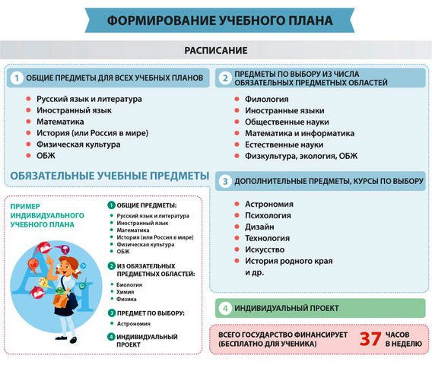
ФГОС СОО
Образовательное учреждение:
предоставляет обучающимся возможность формирования индивидуальных учебных планов, включающих учебные предметы из обязательных предметных областей (на базовом или углубленном уровне), в том числе интегрированные учебные предметы «Естествознание», «Обществознание», «Россия в мире», «Экология», дополнительные учебные предметы, курсы по выбору обучающихся.

Slide 8
Право обучающегося
на выбор содержания обучения и видов деятельности
ИУП
Учет образовательных запросов обучающихся, их познавательных возможностей
ИОП
Учет видов образовательной деятельности обучающихся, методов и форм диагностики результатов, технологий освоения содержания
ИОМ
Учет времени, средств, условий реализации программы

Slide 9
Авторы | Трактовка
С.В.Воробьева, В.Г.Рындак, М.Б. Утепов | Целенаправленно проектируемая дифференцированная образовательная программа, обеспечивающая позиции ученика как субъекта выбора, разработки, реализации образовательной программы при осуществлении учителями педагогической поддержки его самоопределения и самореализации
А.Я. Тряпицина | Содержательная характеристика образовательной программы, отражающая интересы, возможности, потребности ученика (ИОП-средство реализации ИОМ)
М.Л. Соколова | Освоение образовательной программы с опорой на образовательный опыт, возможности, с ориентацией на решение образовательных проблем
Г.В. Куприянова | Способ самоопределения, самореализации и проверки правильности выбора профилирующего направления дальнейшего обучения
Н.Г. Зверева | Вариативная структура учебной деятельности, отражающая его личностные особенности, проектируемая в рамках учебной дисциплины совместно с учителем на основе комплексной психолого-педагогической диагностики
А.В.Туркина | Путь освоения различных образовательных программ, самостоятельно прокладываемый обучающимся в целях самоопределения и самореализации при осуществлении педагогической поддержки
Н.В. Смирнова, В.И. Богословский | Персональный путь реализации личностного потенциала ученика в образовании, формируемый совокупностью объективных и субъективных факторов и осуществляемый самим обучающимся

Slide 10

ИОТ – это персональный путь реализации личностного потенциала каждого ученика в образовании через осуществление соответствующих видов деятельности.
А.В.Хуторской
ИОТ - определенная последовательность элементов учебной деятельности каждого учащегося по реализации собственных образовательных целей, соответствующую их способностям, возможностям, мотивации, интересам, осуществляемую при координирующей, организующей, консультирующей деятельности педагога во взаимодействии с родителями.
Н.Н.Суртаева

Slide 11
Индивидуальный
учебный
план
«Я выбираю предметы для
изучения»
прогнозирование
Индивидуальная
образовательная
программа
«Я составляю программу
образовательной
деятельности»
проектирование
Индивидуальный
образовательный
маршрут
«Я определяю, в какой
последовательности, в какие
сроки, какими средствами
будет реализована
образовательная программа»
конструирование
САМООПРЕДЕЛЕНИЕ СТАРШЕКЛАССНИКА

Slide 12
ИНДИВИДУАЛЬНАЯ ОБРАЗОВАТЕЛЬНАЯ ТРАЕКТОРИЯ
Деятельностное
направление
Процессуальное
направление
Содержательное
направление
Современные
педагогические
технологии,
IT-технологии
Организационный
аспект
ИУП
ОП

Slide 13
фиксирует совокупность
учебных предметов
(базовых, профильных,
элективных), выбранных
для освоения обучающимися
ИНДИВИДУАЛЬНЫЙ
УЧЕБНЫЙ
ПЛАН
определяет профиль
определяет конкретный
образовательный результат
Самоопределение
старшеклассника

Slide 14
Функционал администрации ОУ по организационному обеспечению формирования ИУП
Работа с педагогическим составом | Формирование списка учебных предметов (курсов), предлагаемых на старшей ступени ОО.
Работа с учащимися и их родителями (законными представителями) | Проведение родительских собраний, консультаций. Организация процедуры предварительного выбора. Организация психолого-педагогической поддержки процесса формирования, корректировки проектов ИУП.
Работа с расписанием | Обработка ИУП. Формирование учебных групп. Составление расписания. Корректировка расписания.
Работа с учебными планами | Формирование и корректировка сводного учебного плана. Контроль за ведением журналов.

Slide 15
Карта выбора профиля
1. ФИО ______________________________
2. Образовательный запрос
Я хочу изучать предметы на профильном уровне _____________________________________________________________
3. Мой выбор связан с дальнейшей образовательной деятельностью
_______________________________________________________________
4. Мои интересы ________________________________________________
5. Мои склонности_______________________________________________
6. Другое ______________________________________________________
Я выбираю следующие виды образовательной деятельности ____________________________________________________________
Уровень оценки личностных качеств (в 10 б. системе)
Самостоятельность____
Ответственность______
Активность___________
Трудолюбие___________
Коммуникативность_____
Доброжелательность_____
Толерантность__________
Инициативность_________
Креативность____________
9. Качества характера, наиболее востребованные в будущей деятельности: ____________________________________________________________________
10. Предпочитаемый профиль, МГ ________________________________

Slide 16
Выявление личностного потенциала
каждого ученика в образовании
Изучение продуктов
деятельности,
тестирование
Мониторинг
динамики
развития
учащегося
Мониторинг роста личностных
достижений учащихся.
Соотношение учебных, олимпиадных
достижений, результатов
психологических исследований,
участия в исследовательской
деятельности,
работы по индивидуальным планам
Индивидуальный
профиль
психологического
развития учащегося.
Рекомендации
Методы
аналитико-
прогностического
направления

Slide 17
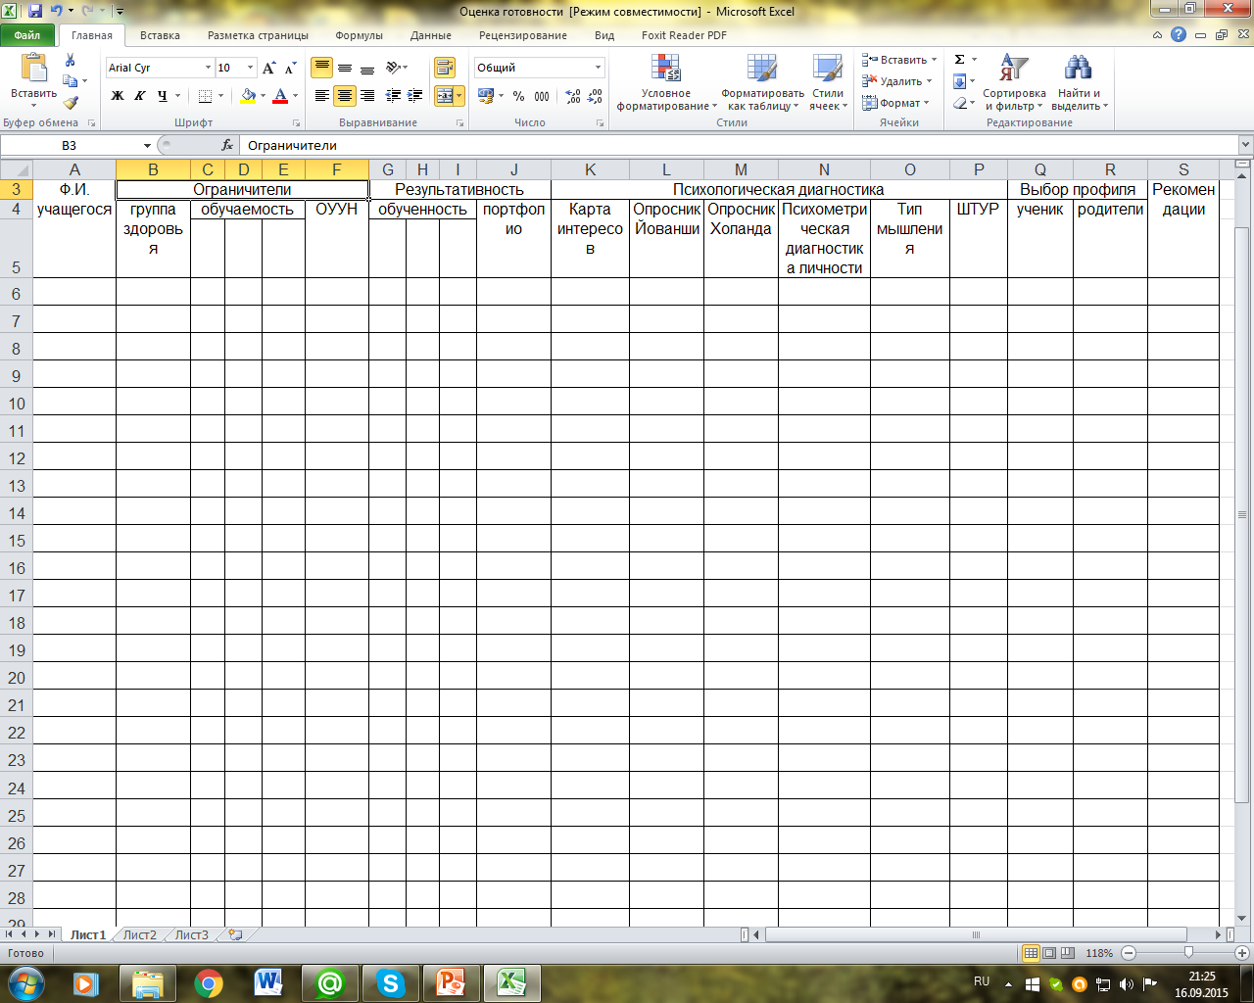
Оценка готовности учащихся _______ класса к выбору профиля обучения

Slide 18
Индивидуальный учебный план учащегося 10___ класса
Учебные предметы | Базовый уровень |  |  | Профильный уровень
 | Учебный план |  | Индивидуал. план | Учебный план | Индивидуал. план
 | инв. вар.
Русский язык | 2 |  |  | 3
Литература | 3 |  |  | 5
Иностранный язык ( ) | 3 |  |  | 6
Математика | 4 |  |  | 6
История | 2 |  |  | 4
Обществознание | 2 |  |  | 3
Право |  | 1 |  | -
Экономика |  | 1 |  | -
География |  | 1 |  | 3
Физика | 2 |  |  | 5
Химия | 1 |  |  | 3
Биология | 1 |  |  | 3
Информатика и ИКТ |  | 1 |  | 4
ОБЖ | 2 |  |  | -
Физическая культура | 3 |  |  | -
МХК |  | 1
Всего:
Элективные предметы:
Решение задач повышенной сложности по математике |  | 1
Решение задач повышенной сложности по физике |  | 1
Технология создания сайтов |  | 1
Русское правописание |  | 1
Английский язык делового общения |  | 1
Право и экономика |  | 1
Решение задач по генетике |  | 1
Общая химия |  | 1
Основы журналистики |  | 1
Психология делового общения |  | 1
Всего:
ИТОГО:

Slide 19
Предметы | Количество часов в неделю |  | Форма обучения | Дни занятий | Время проведения
 | Базовый уровень | Профильный уровень
Русский язык |  | 3 | классно-урочная | по единому | расписанию
Литература | 3 |  | классно-урочная | по единому | расписанию
Иностранный язык | 3 |  | классно-урочная | по единому | расписанию
Математика |  | 6 | классно-урочная | по единому | расписанию
Информатика и ИКТ | 1 |  | МГ | среда | 2 урок
Физика | 2 |  | МГ | по расписанию | гуманитарной группы
История | 2 |  | МГ | по расписанию | математической группы
Обществознание | 2 |  | МГ | по расписанию | математической группы
Биология |  | 3 | 1 ч.- с классом 1 ч.- МГ 1 ч.- самообраз. | по единому четверг четверг | расписанию 4 урок 5 урок
Химия |  | 3 | 1 ч.- с классом 1 ч.- МГ 1 ч.- самообраз. | по единому вторник вторник | расписанию 2 урок 3 урок
География | 1 |  | классно-урочная | по единому | расписанию
ОБЖ | 1 |  | классно-урочная | по единому | расписанию
Физическая культура | 3 |  | классно-урочная | по единому | расписанию
Всего | 18 | 15
Элективные предметы
Решение задач по генетике | 1 |  | МГ | четверг | 2 урок
Решение задач повышенной сложности по математике | 1 |  | МГ | четверг | 7 урок
Культура речи | 1 |  | МГ | понедельник | 7 урок
Общая химия | 1 |  | МГ | суббота | 5 урок
Всего | 4
Итого | 37

Slide 20
Дополнительные курсы по выбору в других образовательных учреждениях и организациях
№ | Социальные практики, заочные и очные школы, занятия на курсах, в центрах образования и т.д. | Количество часов | День недели | Время занятий
1. | ДЮСШ секция плавания | 2 | вторник суббота | 17.00 16.00
2. | ЦДТ «Ровесник» (ВИА) | 2 | понедельник четверг | 18.00 18.00
3. | Православный центр | 2 | воскресенье
Ученик (ца)_________________ Зам. директора
подпись
Родители (Ф.И.О.)____________________ Ф.И.О.___________________________
_____________________________________ подпись
Подпись

Slide 21
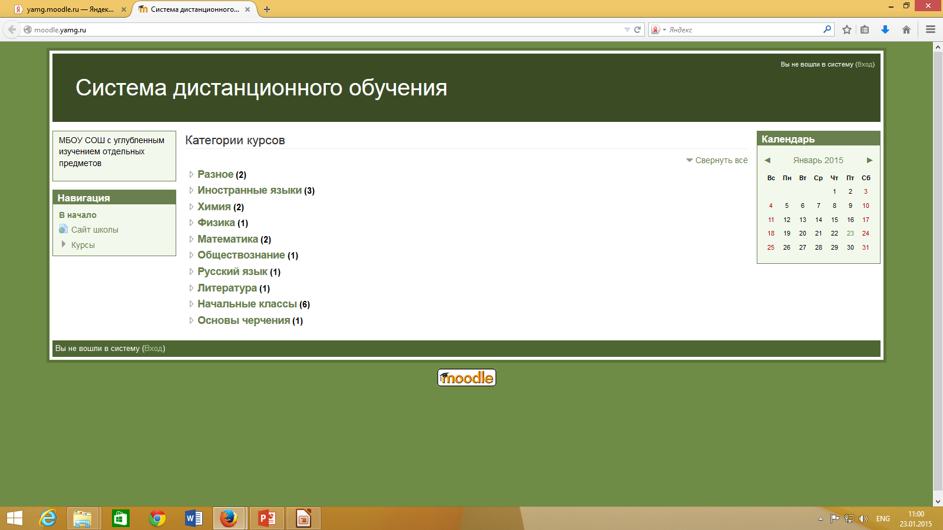
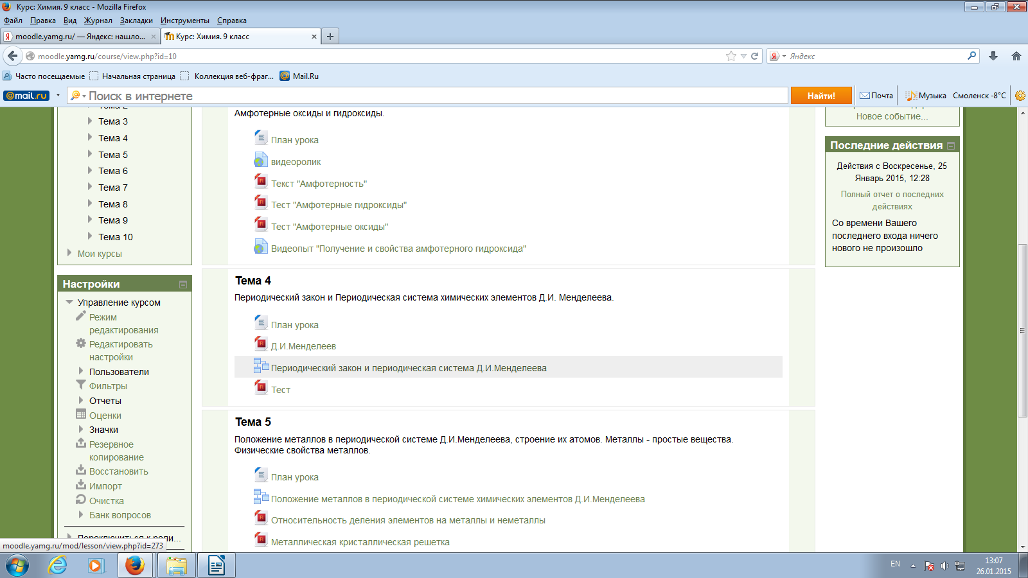
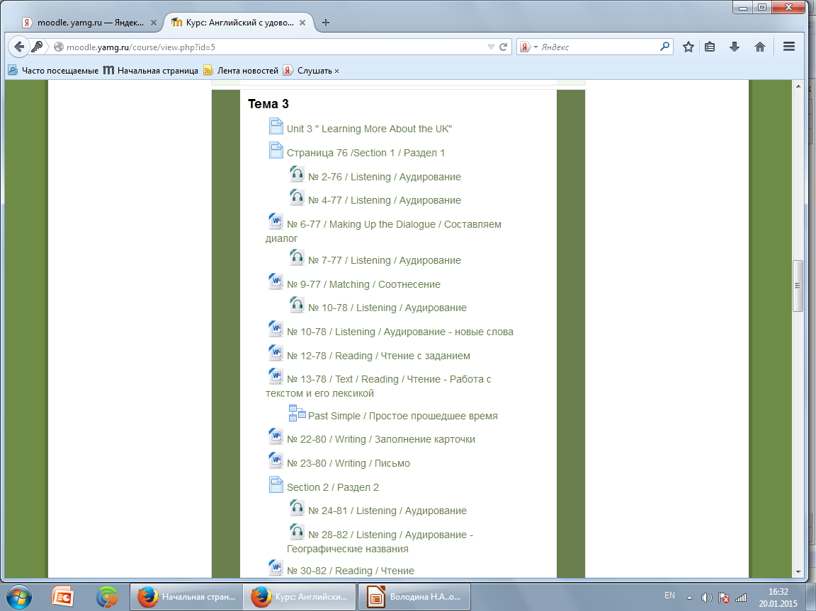

Slide 22
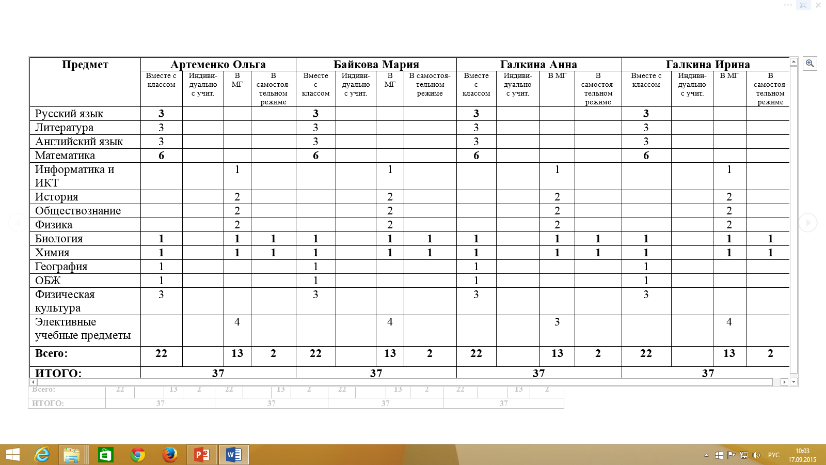
Индивидуальные учебные планы учащихся 11-х классов
на 2014/15 - учебный год

Slide 23
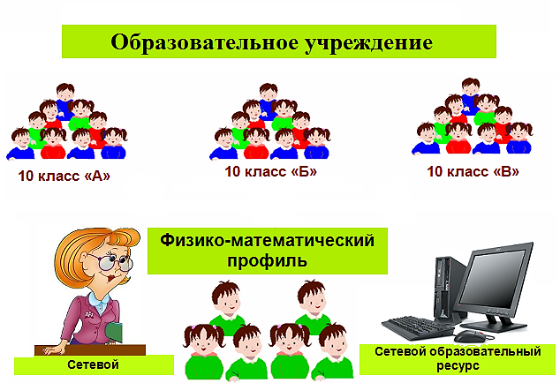

Индивидуальный учебный план
Формирование малых групп

Slide 24
Класс | № гр. | Профильные предметы | Кол-во человек | Класс | № гр. | Профильные предметы | Кол-во человек
10 | 1 | Математика Физика Информатика | 2 | 11АБ | 1 | История Обществознание | 18
 | 2 | Математика Биология Обществознание | 1 |  | 2 | Английский Обществознание | 2
 | 3 | Математика Английский История | 1 | 11В | 3 | Математика Физика Информатика | 8
 | 4 | Математика Физика Химия | 4 |  | 4 | Математика Физика Биология | 2
 | 5 | Математика История Обществознание | 4 |  | 5 | Математика Физика Обществознание | 6
 | 6 | Математика Физика Обществознание | 4
 | 7 | Математика Физика | 2

Slide 25
Расписание уроков 18 сентября
урок | 10 | 11АБ | 11В
1 | Русский язык 20 | Литература 26 | Физика 31
2 | Математика 27 | Русский язык 26 | Русский язык 20
3 | Истор.12 (1гр.), биол. 23(2гр.), анг. яз. 15(3гр.) | Английский язык 29(1гр.) | Обществознание 36 (3,4гр.)
 | Физика 31(4, 5, 6, 7гр.) | История 21(2гр.) | Информатика 14(5гр.)
4 | Биология 23 | Экономика 21 | Экономика 21(3,4гр.)
 |  |  | Информатика 14(5гр.)
5 | Иностранный язык 15/4 | Математика 28 | География 19
6 | Физкультура | География 19 | История 12

Slide 26
ФИО________________________________________________________
Планы на будущее
Будущая профессия___________________________________________
Место дальнейшей учебы (вуз, колледж, ПТУ) _____________________
Профиль обучения в старшей школе_____________________________
Буду сдавать ЭГЭ по предметам ________________________________
Посещаю, буду посещать (подчеркнуть) подготовительные курсы (указать где, когда)___________________________________________
Посещаю элективные курсы____________________________________
По каким предметам имею наибольшие затруднения________________
Как собираюсь устранять затруднения (самообразование, помощь учителя, старших друзей, одноклассников, родителей, репетитора) ____________________________________________________________
Цели в плане личностного развития______________________________
В каких интеллектуальных конкурсах планирую участвовать__________
Какую спортивную секцию планирую посещать_____________________
В каких школьных мероприятиях планирую участвовать_____________

Slide 27
ИУП

Slide 28
Показатели познавательной активности обучающихся по ИУП

Slide 29



Спасибо за внимание !

